Slide 1

22.02.2022

Slide 2
Inhalt des Vortrages
Betriebsvorstellung
Vorstellung des Anbauverfahrens
Kreislaufwirtschaft?
Ansatz einer Düngerwirtschaft mit Kompost

Slide 3
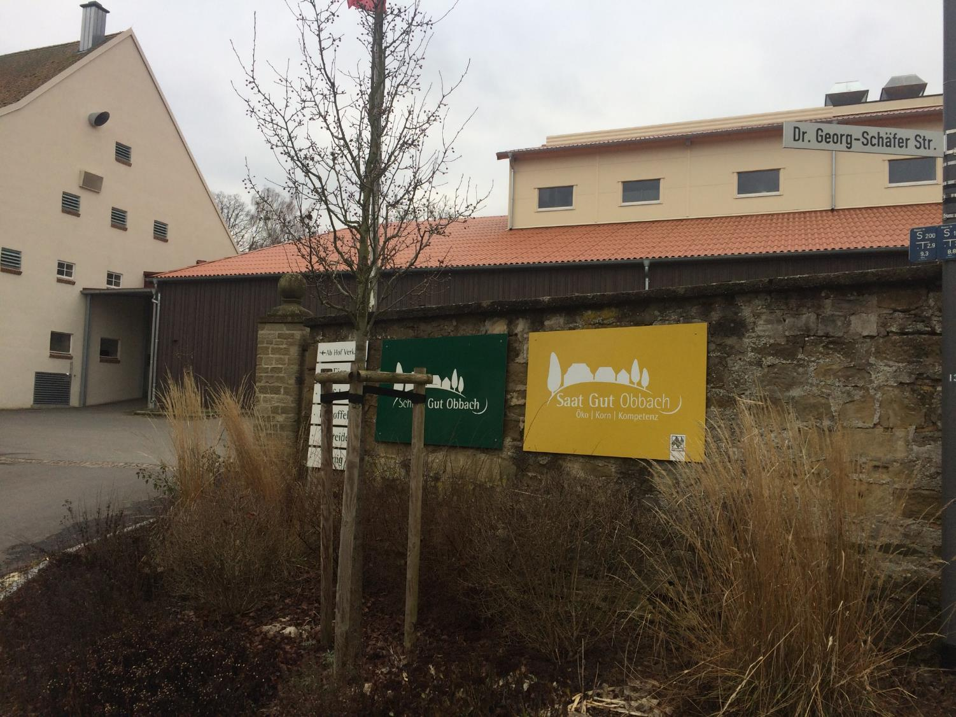

Slide 4
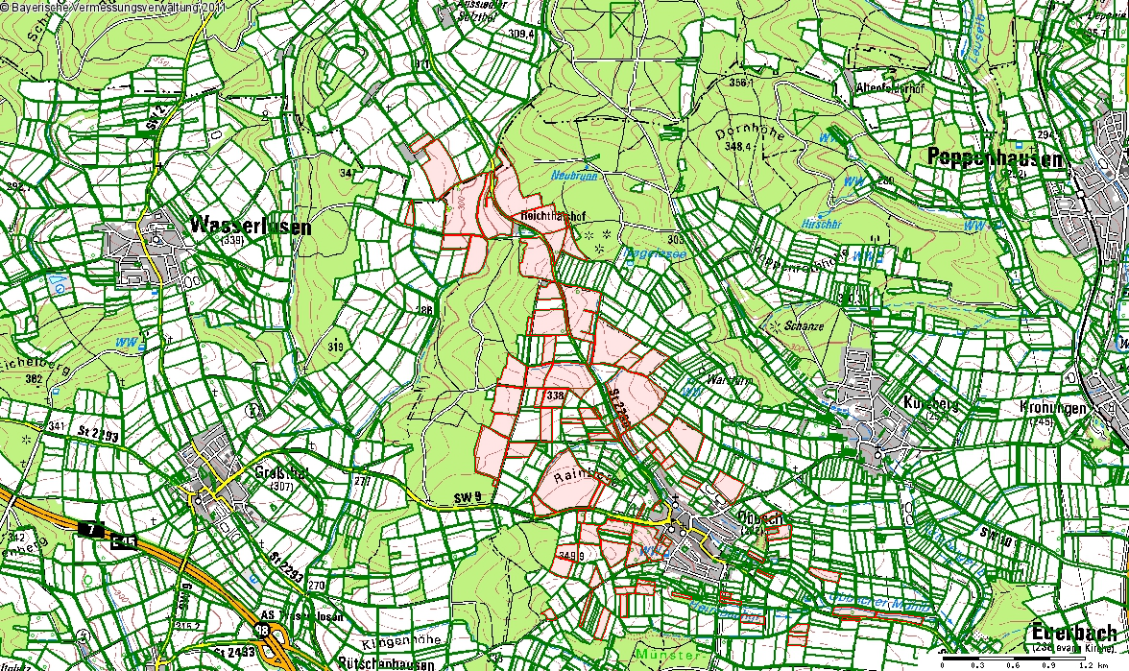
Maßstab ca. 1 : 30000

Slide 5
Betriebsspiegel
Lage: Nordbayern zwischen Würzburg und Fulda (HS)
10 km westlich von der Kreisstadt Schweinfurt, Ortslage
Flächen: 242,5 ha AL, 15,4 ha GL, 15 ha Wald
mittlere Feldgröße: 3,5 ha (0,3 ha – 18 ha)
Böden/Klimadaten: überwiegend Muschelkalkböden, 25 bis 76 Bodenpunkte
ca. 560 mm Niederschlag, 8,6°C
Ackerbau und Obstbau
Weizen - Dinkel - Roggen - Braugerste - Hafer
Luzernegras - Erbsen – Wicken - Linsen
  Saatgutvermehrung von Getreide und Grobleguminosen
Schälsonnenblumen, Kartoffeln
Streuobstanbau (v.a. Äpfel und Birnen)
1,5 ha Steinobst: Aprikosen – Mirabellen – Kirschen - Pflaumen
    Arbeitskräfte: 2,5 AK, zeitweise 1 Praktikant/Auszubildender
Direktvermarktung eigener Erzeugnisse (Obst, Kartoffeln, Getreideerzeugnisse, Linsen, Sonnenblumenkerne, Öle, Säfte, Cider, Bier) an LEH
Direktvermarktung eigener Erzeugnisse und Zukauf über den eigenen Hofladen
    Arbeitskräfte: 3,0 AK
Saat Gut Obbach GmbH (seit 2018)
  Aufbereitung und Lagerung von ökologische erzeugten Druschfrüchten
  Schälen und Aufbereiten von Schälsonnenblumen
  Aufbereitung von Saatgut
  Aufbereitung von Leguminosen
    Arbeitskräfte: 3,0 AK
Besonderheiten:
  der Betrieb wird seit 1998 nach den Richtlinien des anerkannt ökologischen Landbaus bewirtschaftet und ist Mitgliedsbetrieb bei Naturland

Slide 6
Anbauverfahren
Saatgutvermehrung 40 %
Getreideanbau incl. Nischen 50 %
Hackfrucht (SB, KT) 17 %
Leguminosen (HF im Gemenge) 13 %
Luzernegras 20 %
wendende Bodenbearbeitung

Slide 7
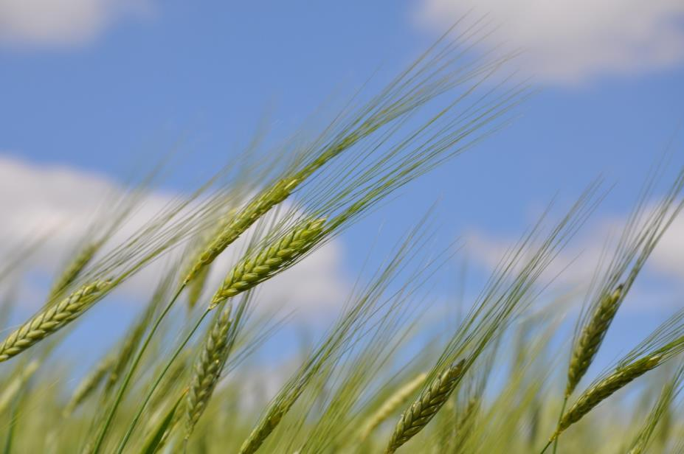
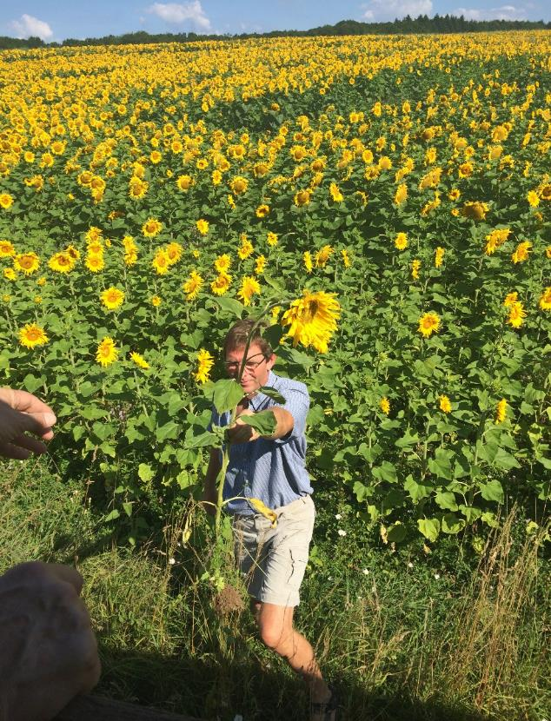
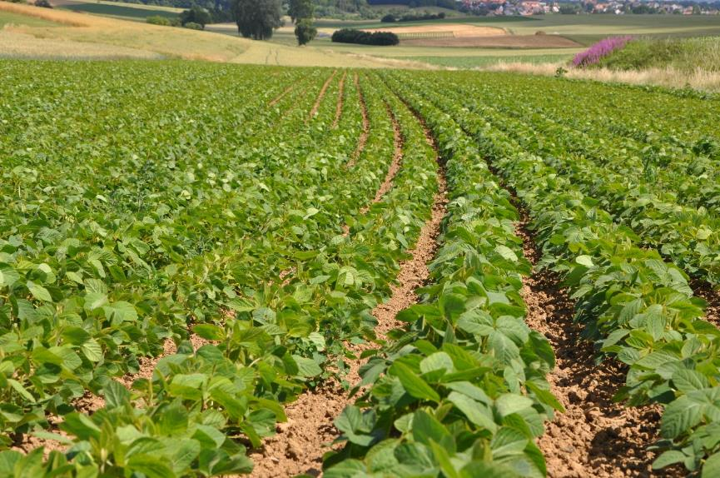
Vielfalt

Slide 8
Fruchtfolge:
Luzernegras 2-3 maliger schnitt → Abfuhr
Luzernegras 2-3 maliger Schnitt →Abfuhr
                →Mulchen
Weizen – Dinkel 35 – 45 dt Ertrag
Braugerste –- Kartoffeln 30 – 50 dt Ertag
Schälsonnenblumen 15 – 25 dt Ertrag
Winterwicken-/Wintererbsengemenge 40 – 50 dt Ertrag (gesamt)
Roggen – Hafer 30 – 55 dt Ertrag
    Linsen, Öllein, Leindotter, Saflor, Hirse, Emmer
Zwischenfrucht (ca. 23 % der Fläche) Verbleib auf der Fläche
Saatgutvermehrung von Getreide, Grob- und Feinleguminosen (ca. 50% der Fläche)

Slide 9
Fragestellung
Wie funktioniert die Kreislaufwirtschaft auf einem reinen Öko Ackerbaubetrieb?
Wie kann die Fruchtbarkeit der Böden erhalten und erhöht werden?
Welche Nähstoffimporte sind noch ökologisch?
Welche rechtlichen Regelungen sind begrenzend?

Slide 10
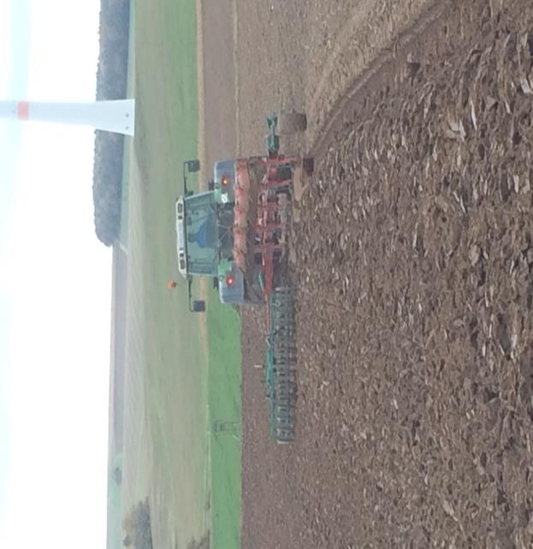
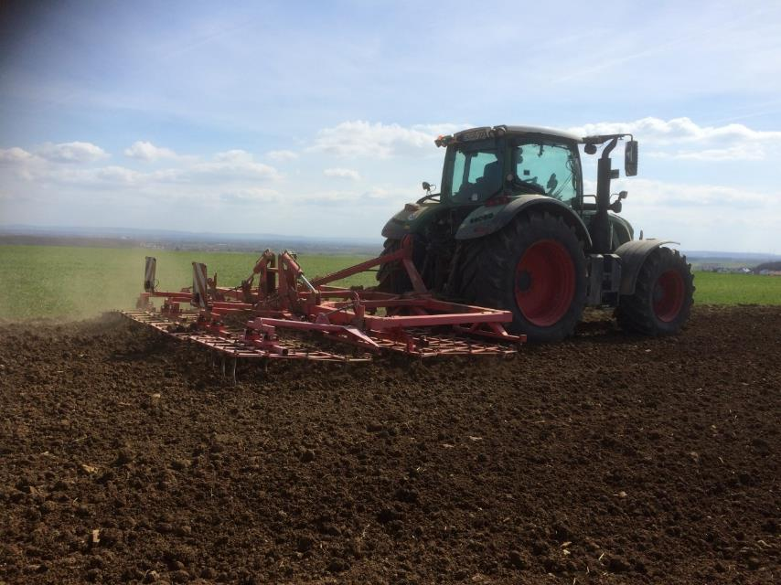
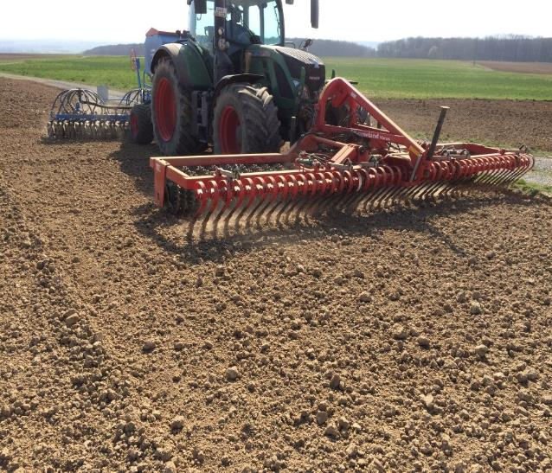
Bodenbearbeitung
Stoppelsturz
2 mal Grubbern
Pflugfurche mit Packer
Saatbettbereitung
Aussaat
2 Striegelgänge
z.T. mehrmalige Maschinenhacke

Slide 11
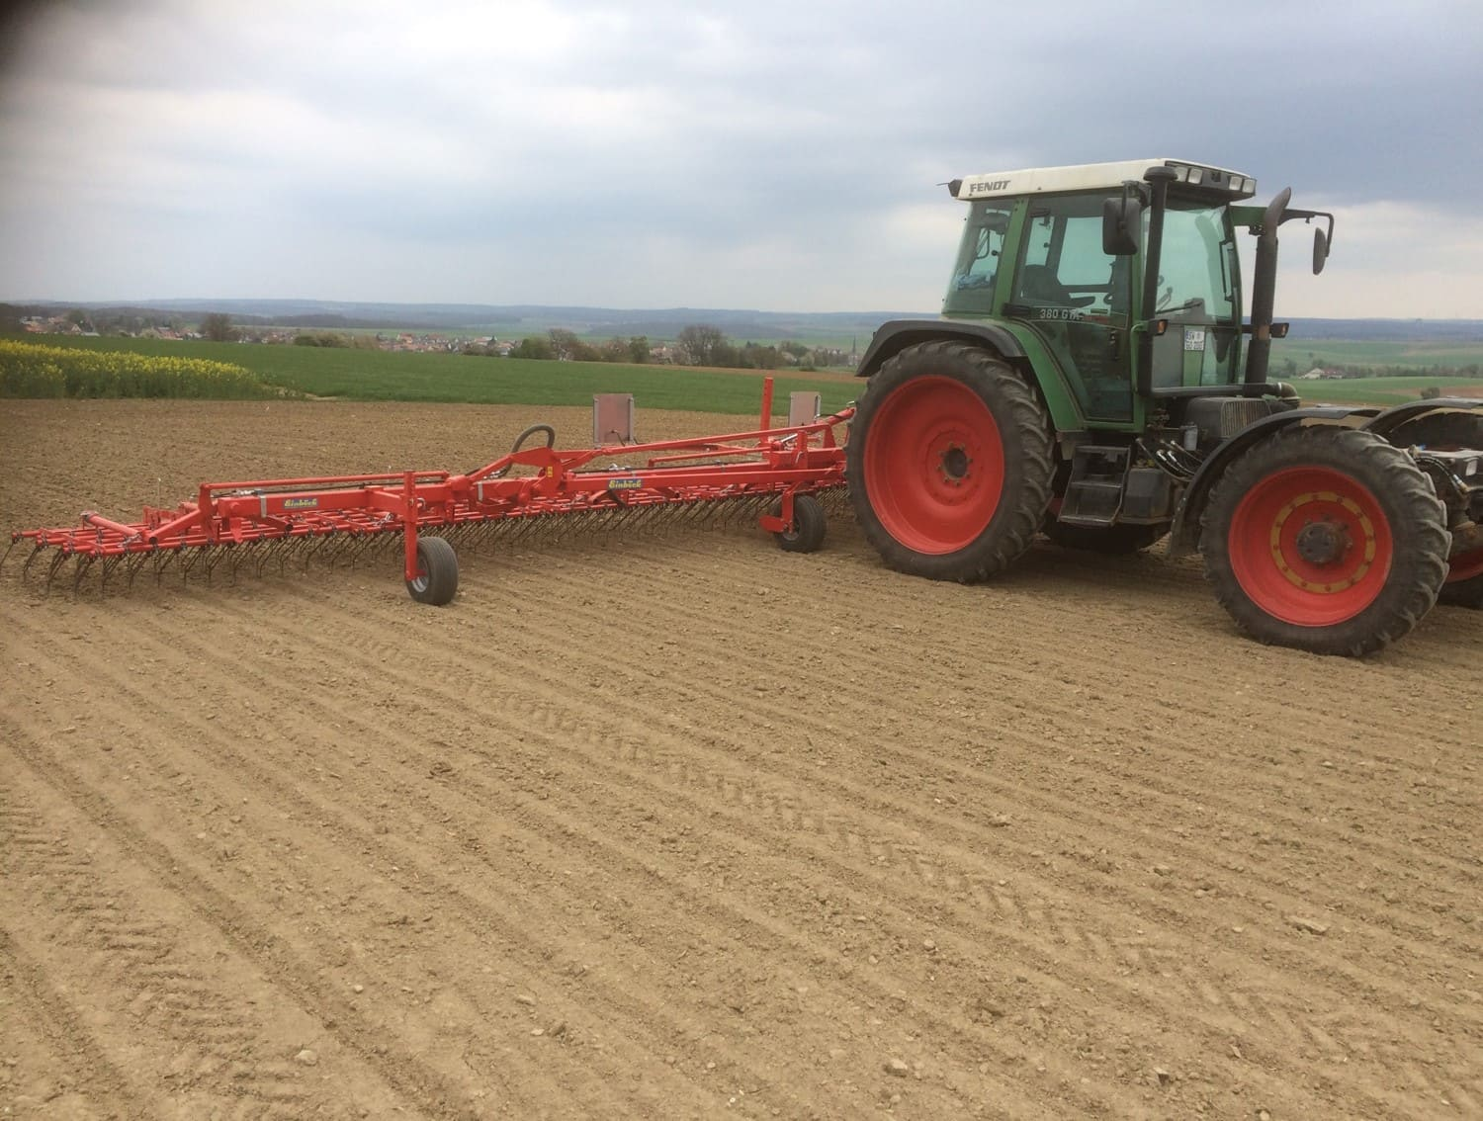
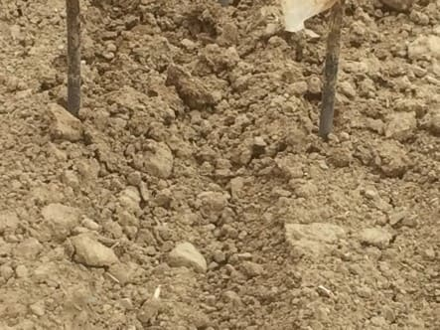

Slide 12
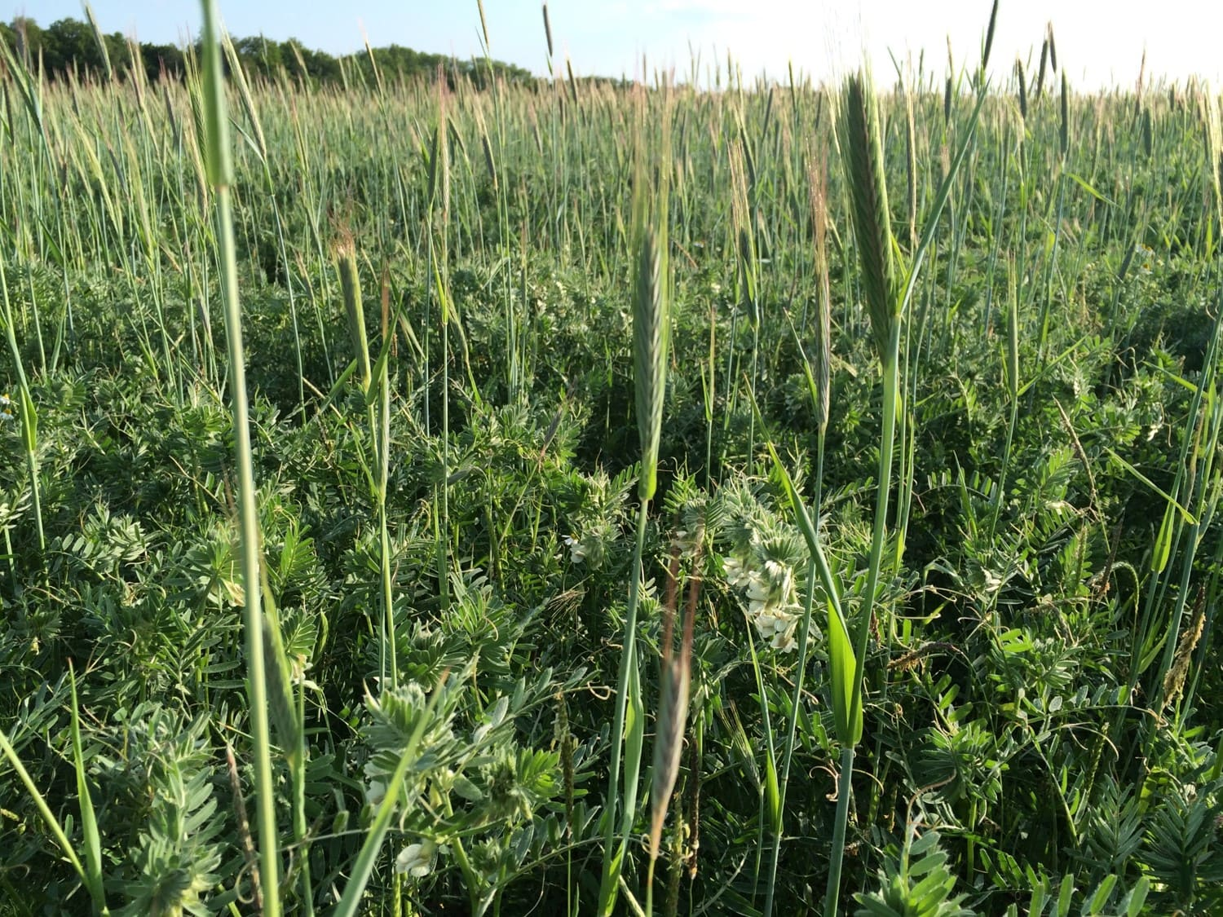

Slide 13
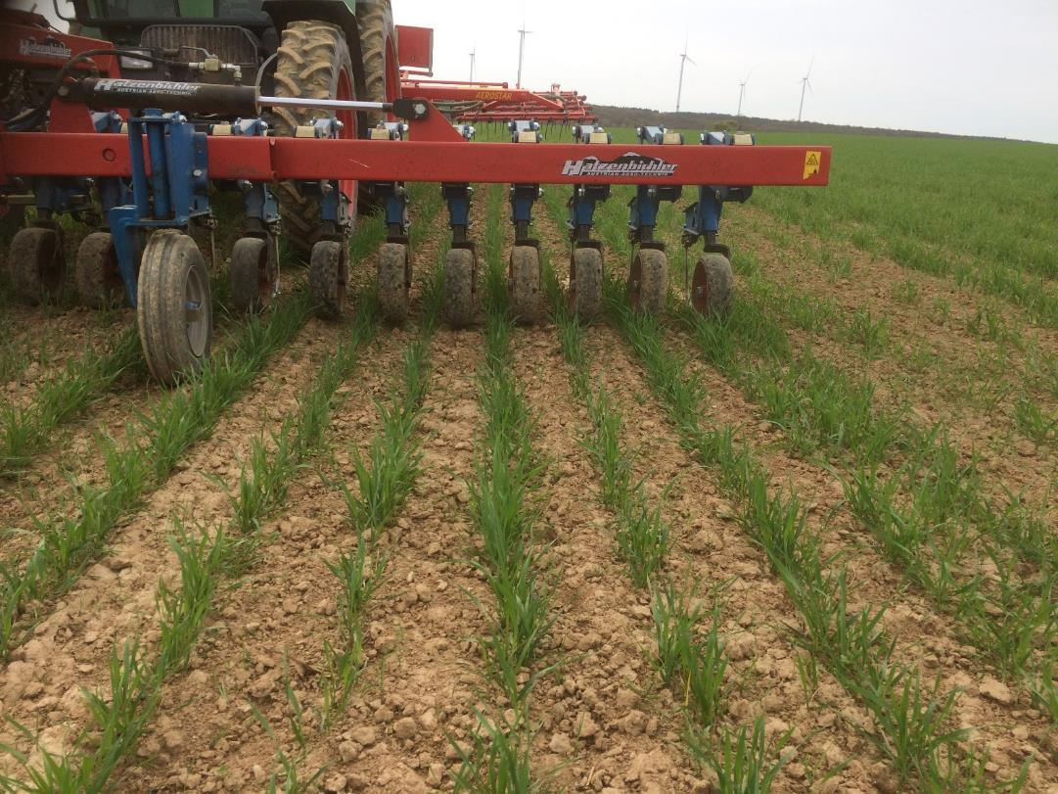
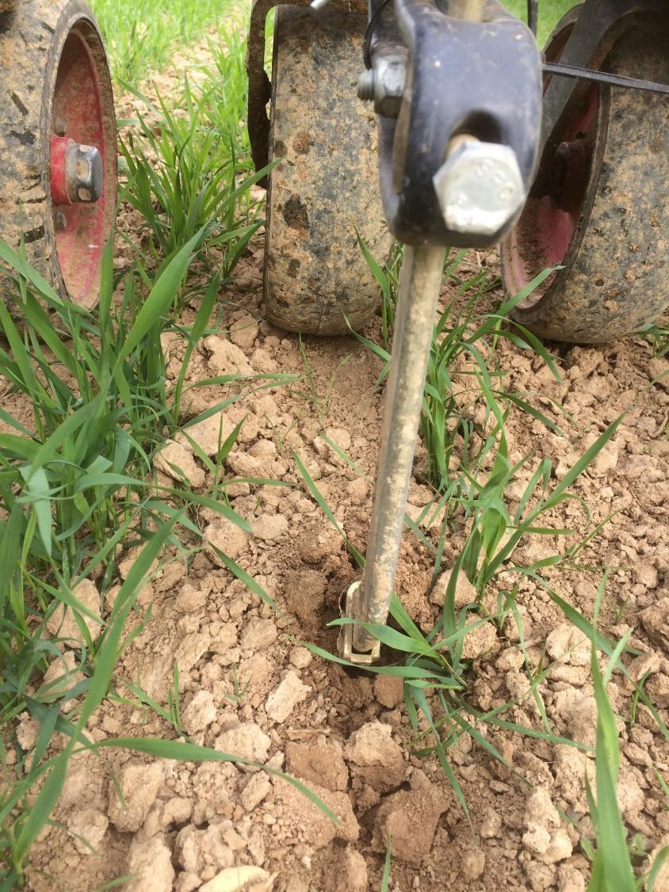
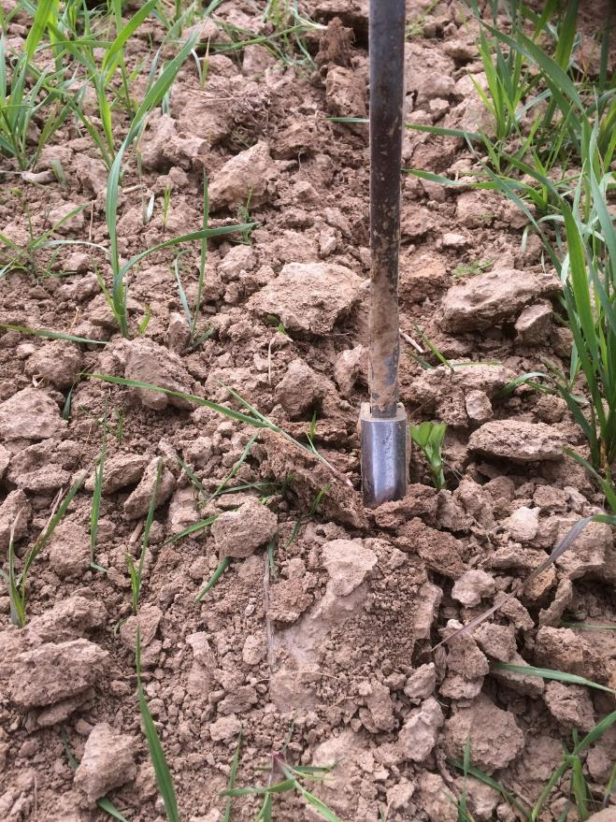

Slide 14
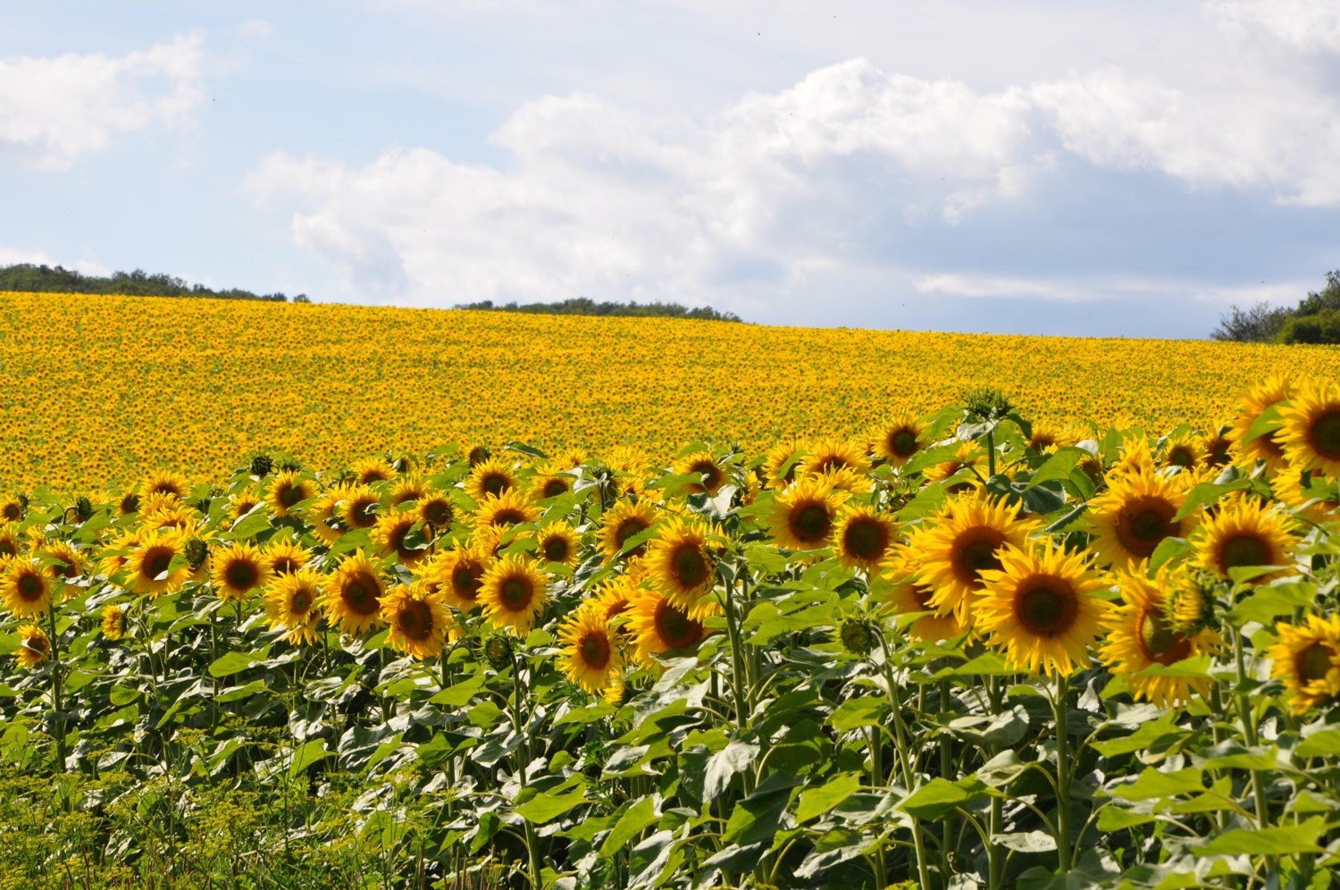

Slide 15
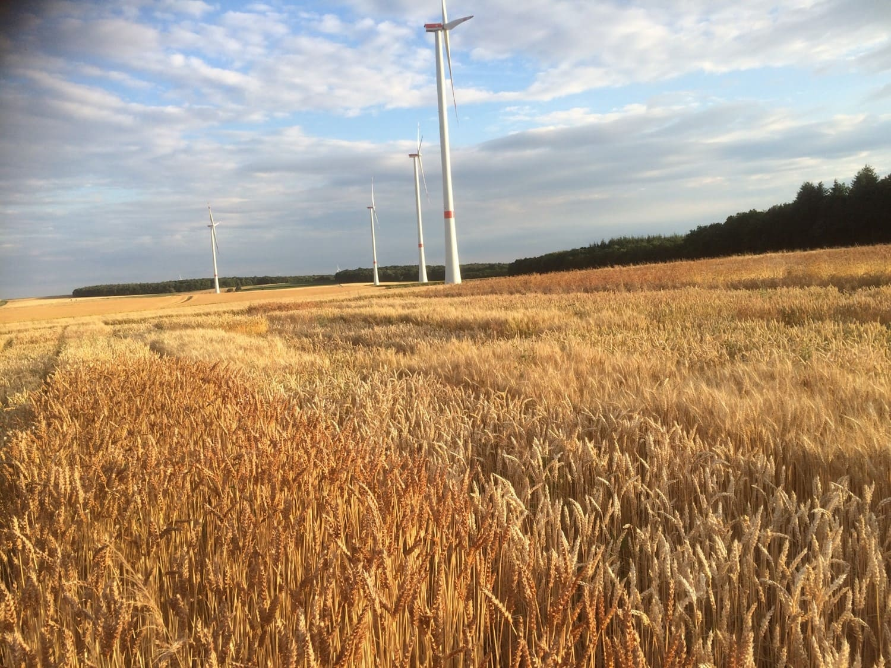

Slide 16
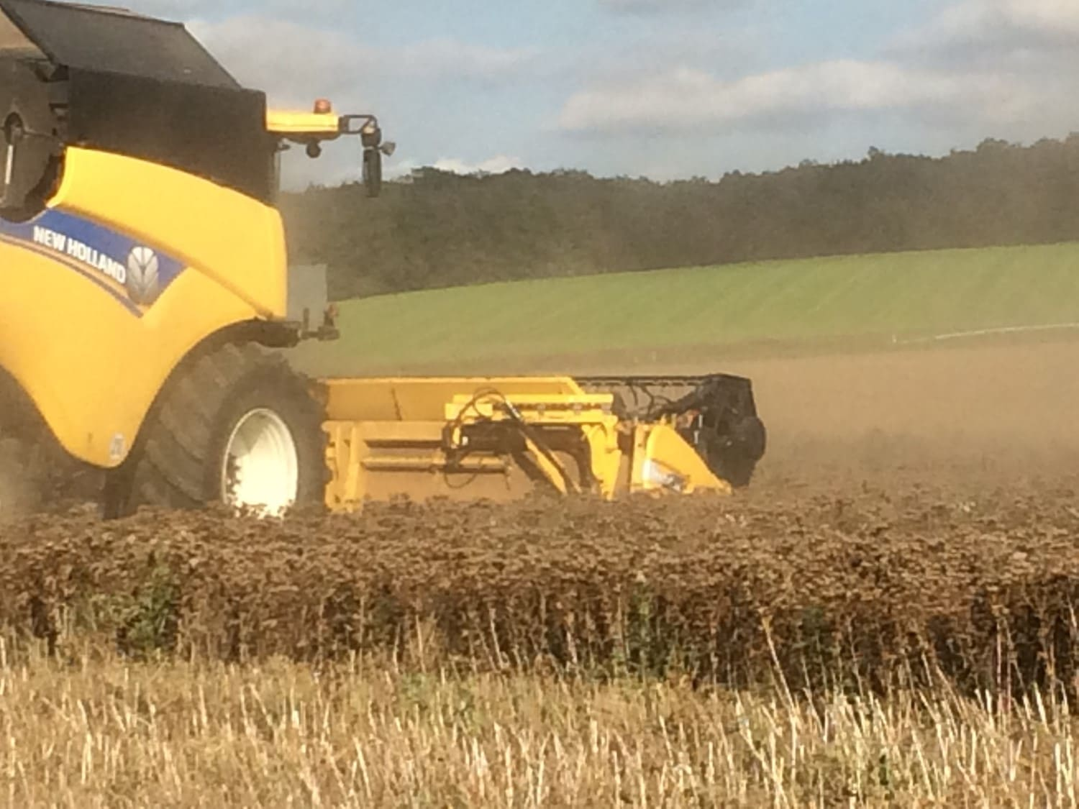

Slide 17
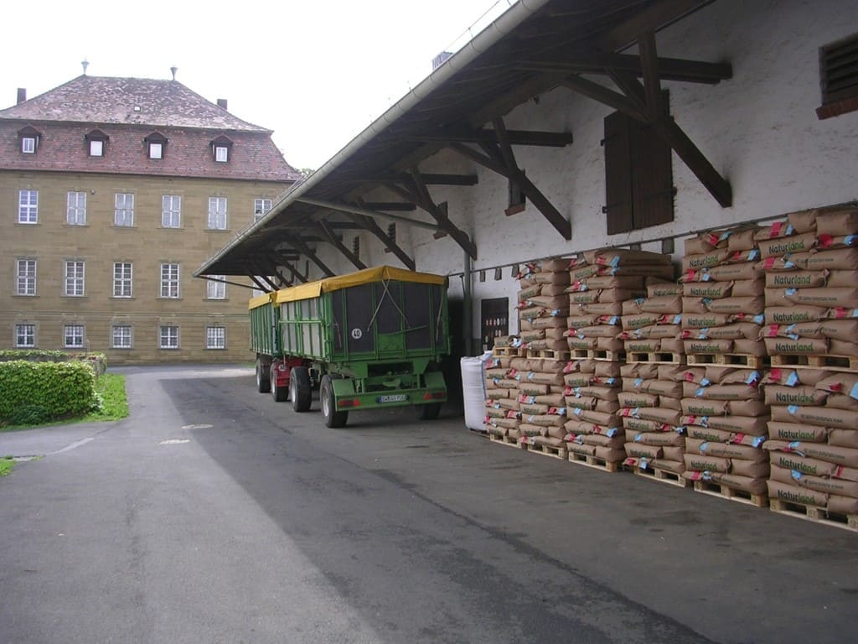

Slide 18
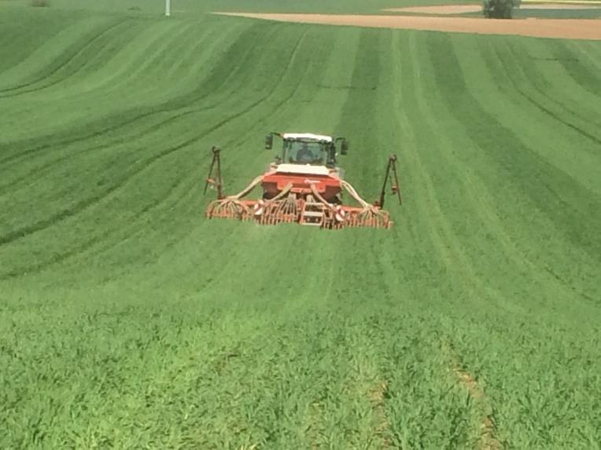
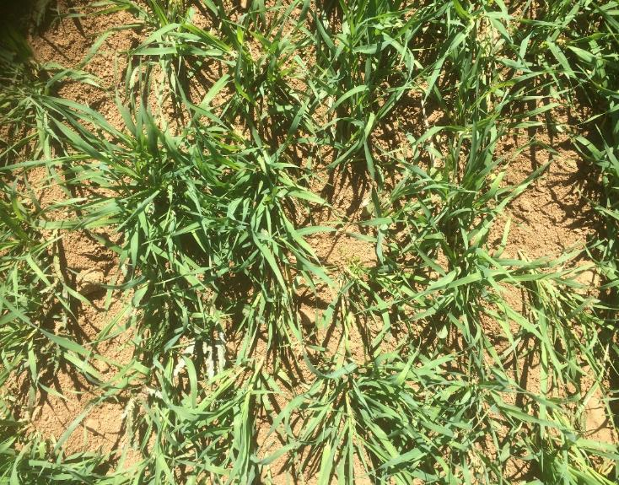
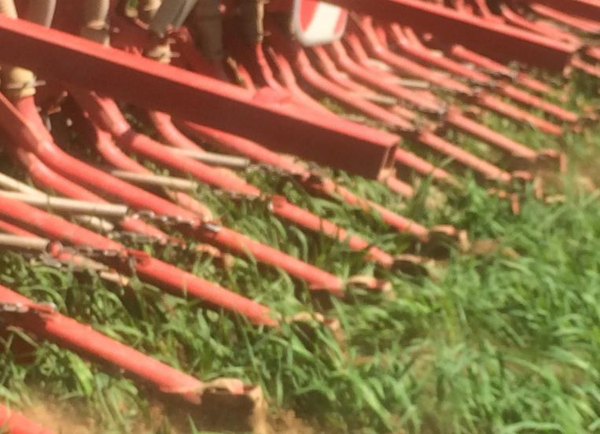
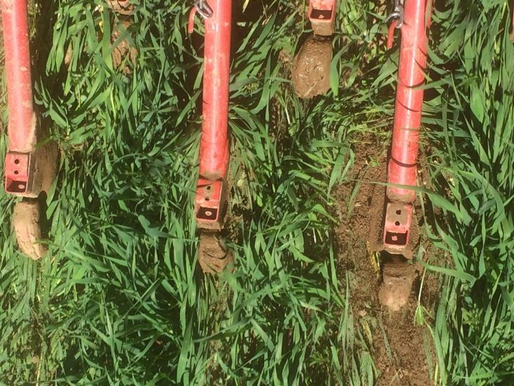

Slide 19
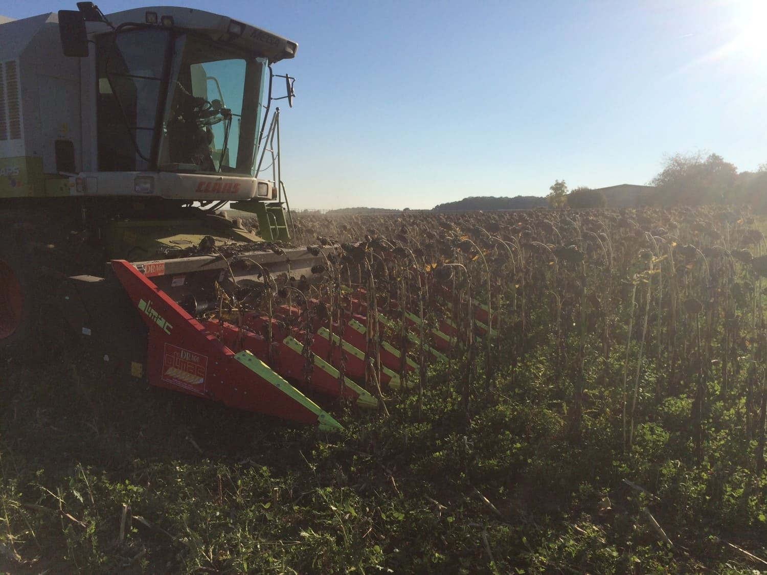

Slide 20
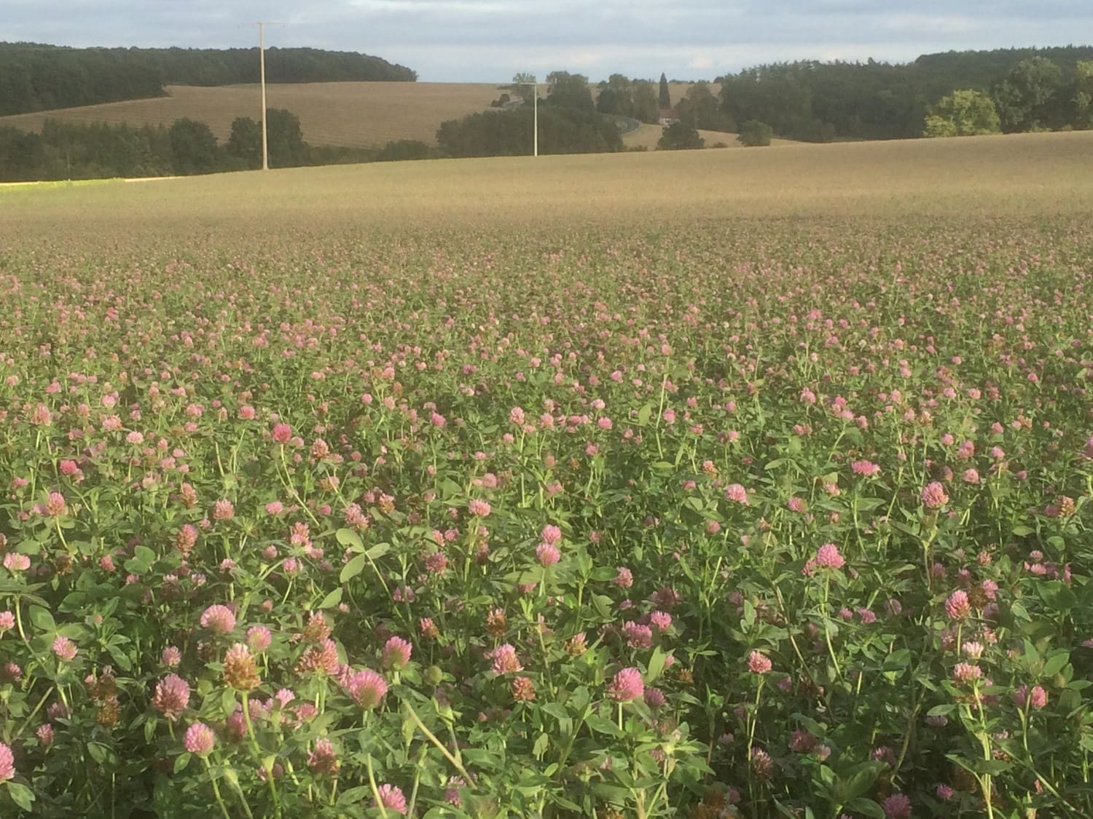

Slide 21
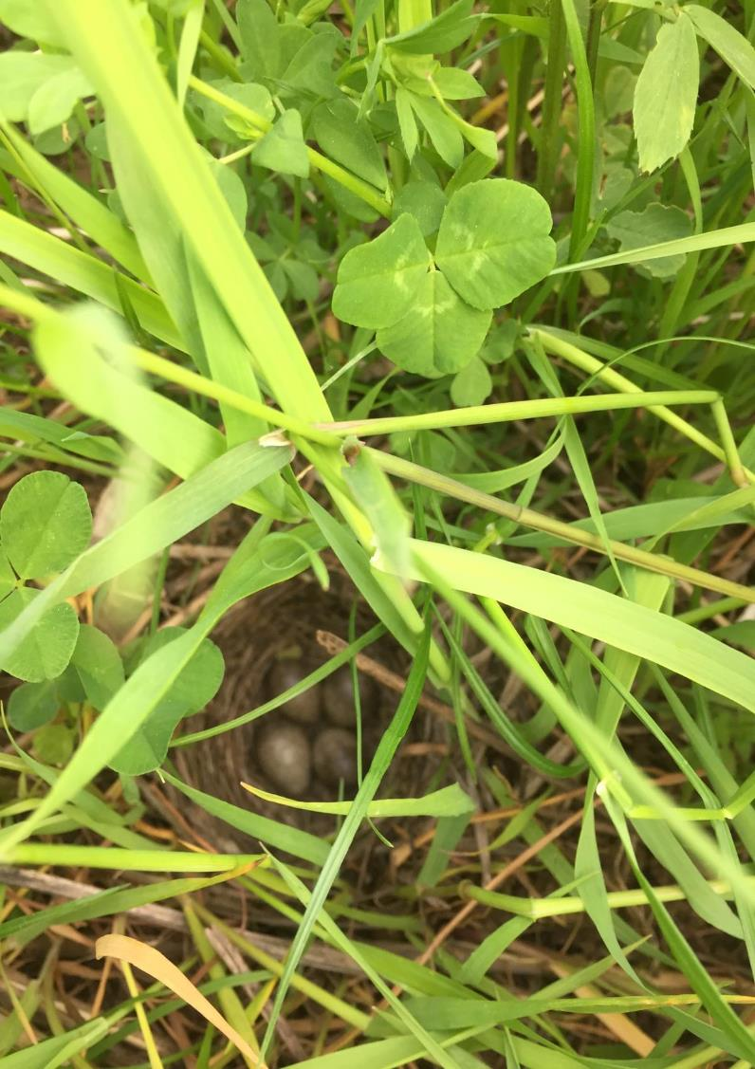
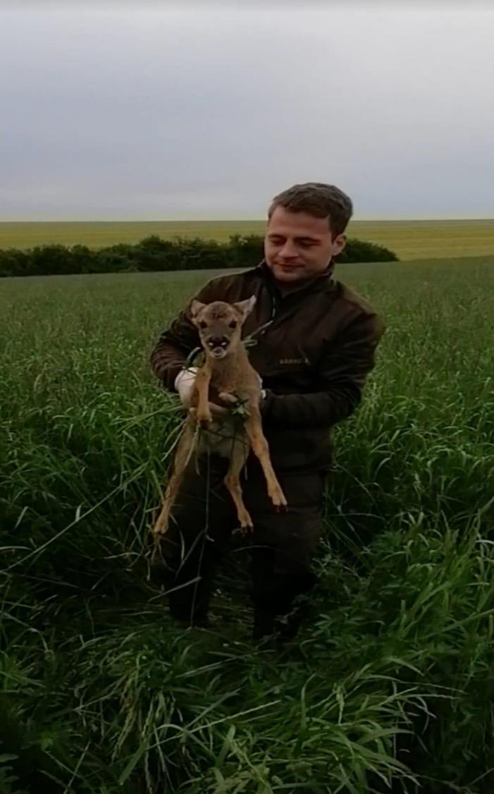

Slide 22
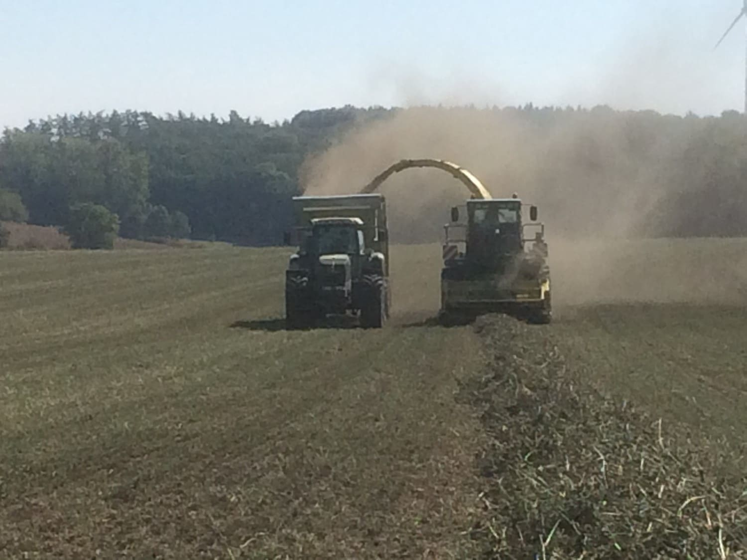

Slide 23
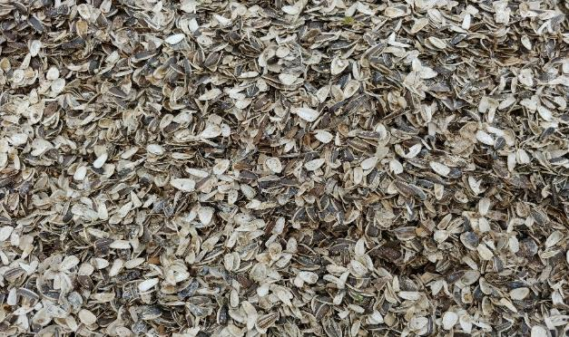
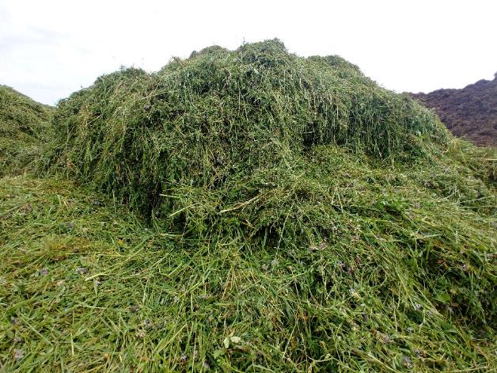
Substratzusammensetzung
(Rohware)
Sonnenblumenschalen
(ca. 72 %)
Luzerne-Gras
    (ca. 20 %)
Mist und Siebabgänge
    (ca. 8 %)

Slide 24
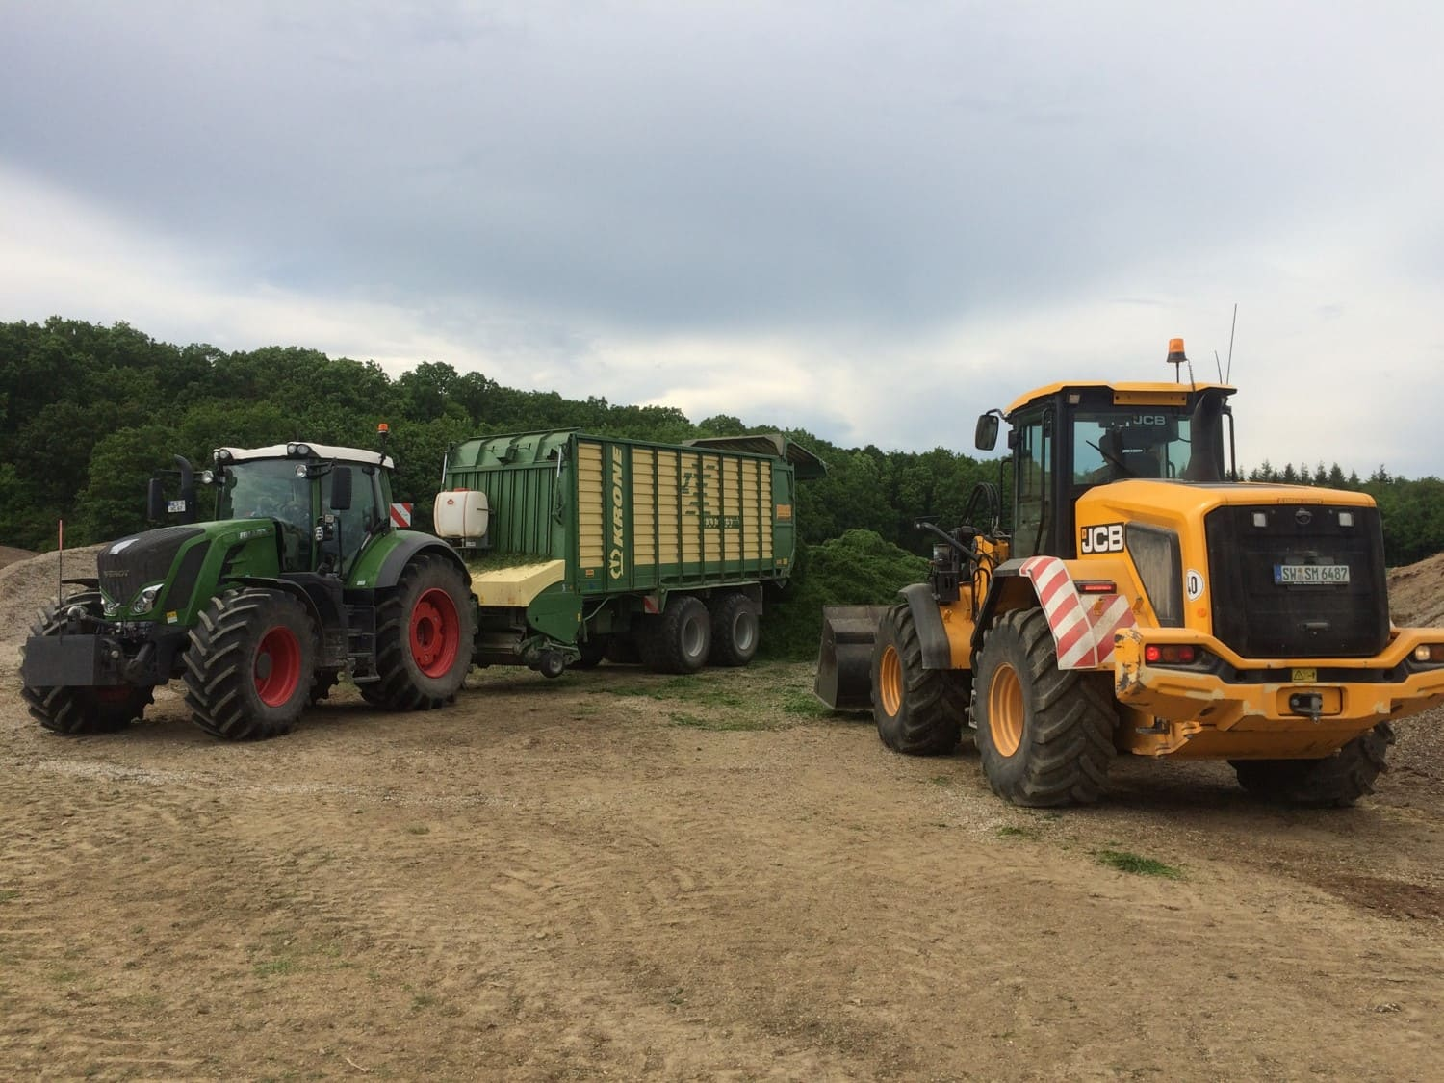

Slide 25
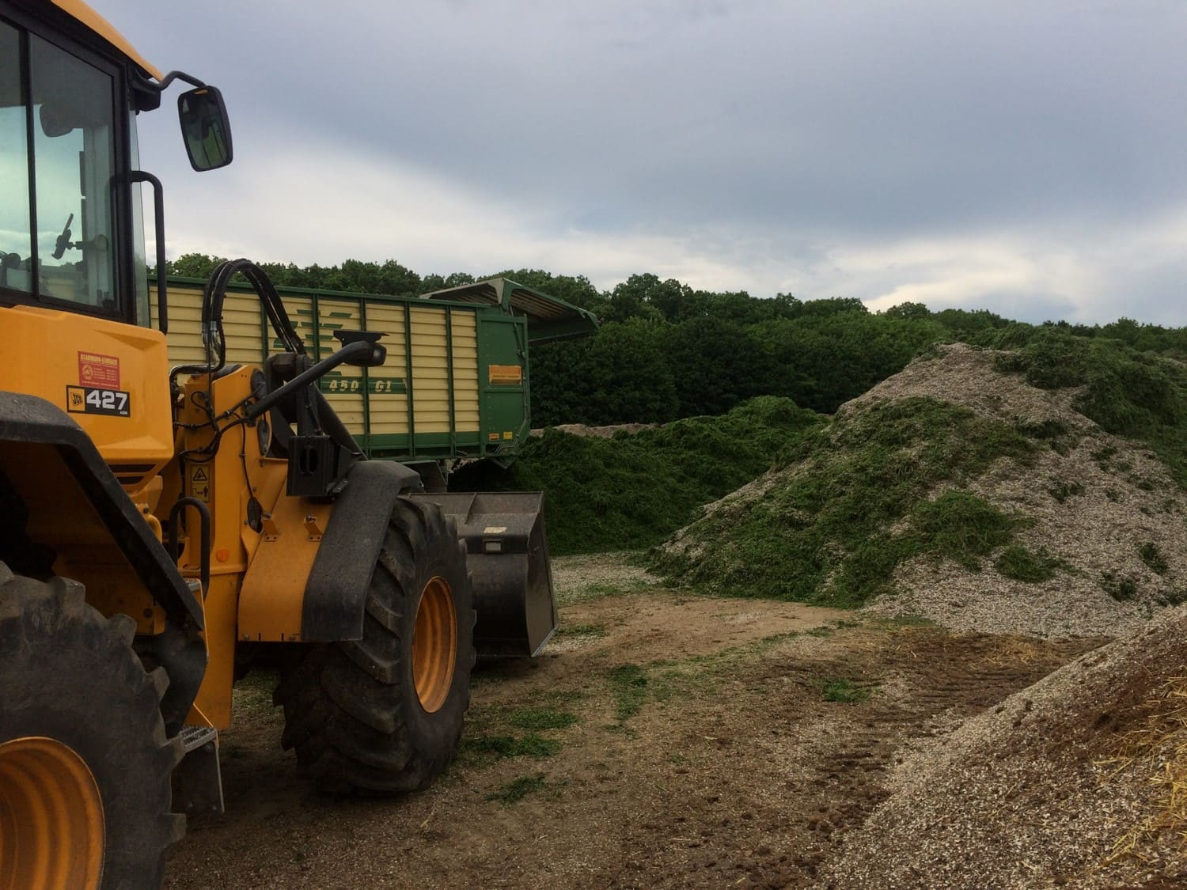

Slide 26
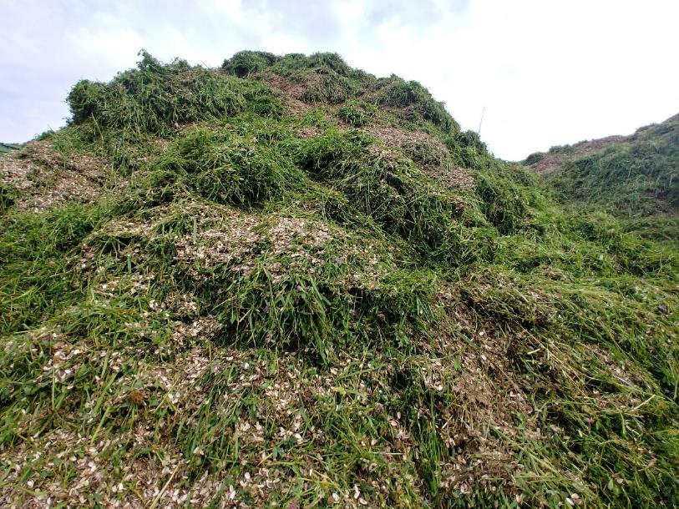
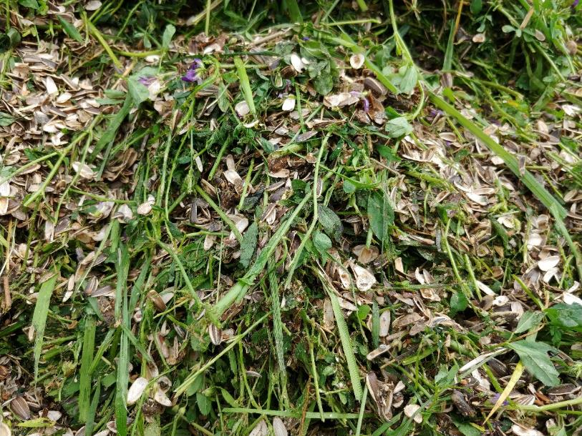
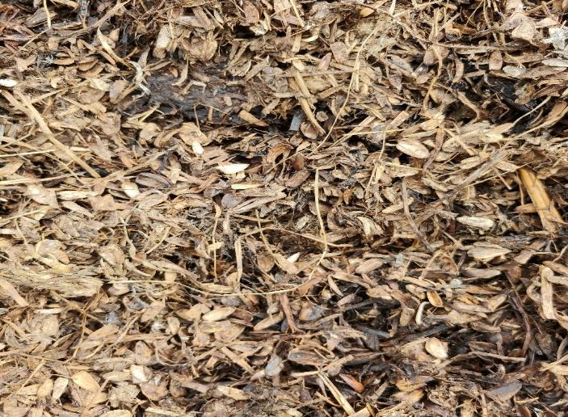
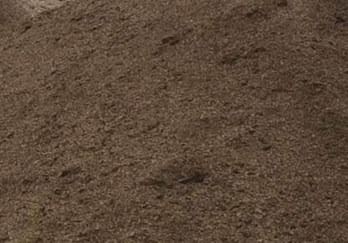

Slide 27
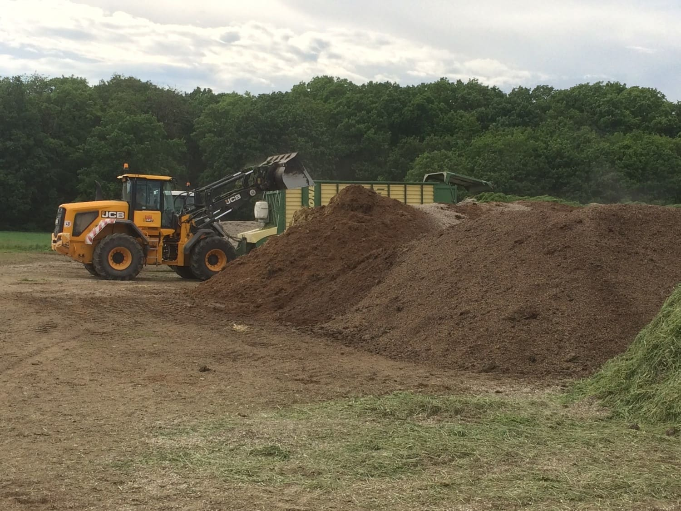

Slide 28
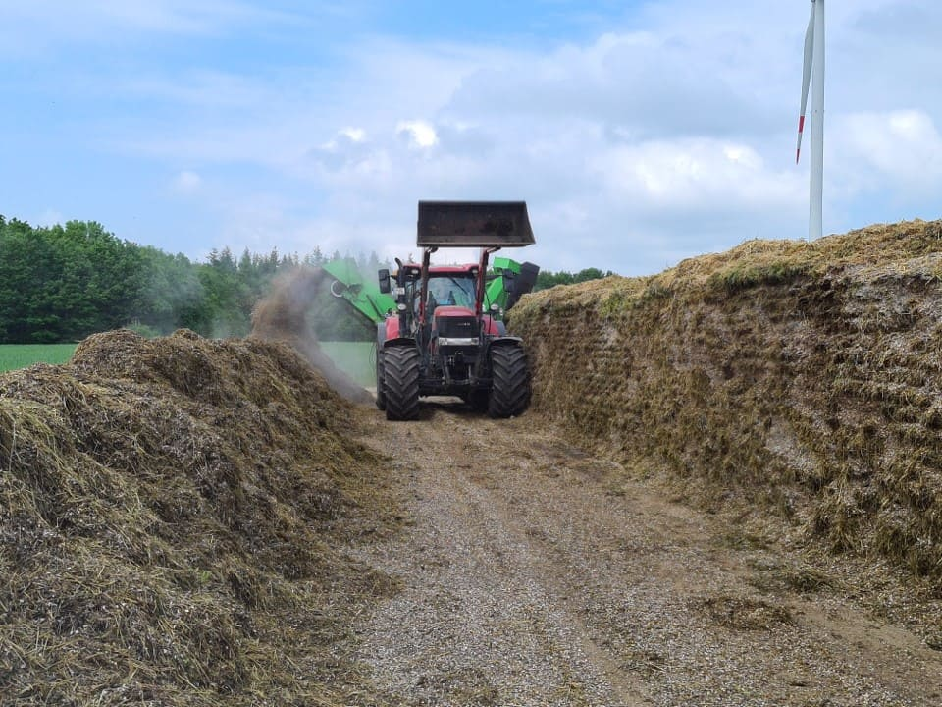

Slide 29
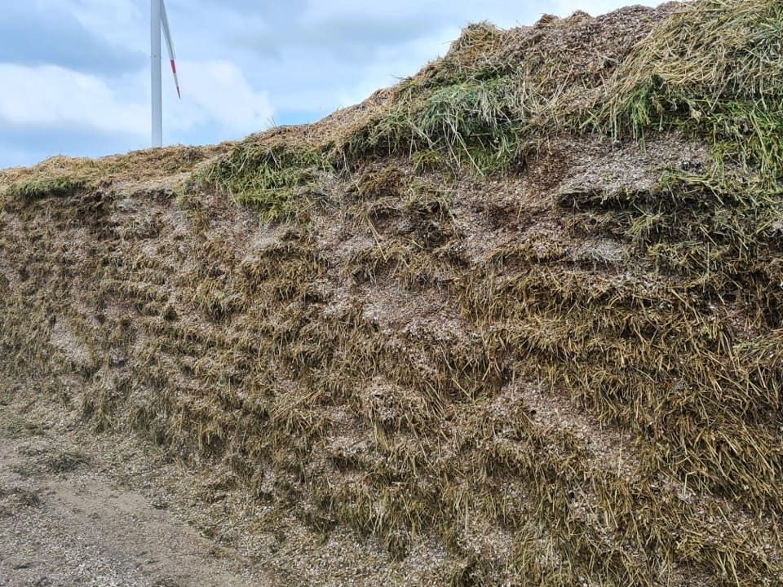

Slide 30
Nährstoff-Zusammensetzung
        Kg/m³ kg/a/ha
N gesamt 2,34 67 (7%/30% Anrechnung im ersten Jahr)
P2O5 0,95 27
K2O 3,69 105
MgO 0,84 24
CaO 2,77 79
C/N-Verhältnis 29

Slide 31
Einsatzbereiche
Auf Stoppel vor Zwischenfrucht und Winterung
Im Frühjahr nach Zwischenfrucht vor Sonnenblumen
Im Frühjahr in den Bestand von Winterungen
In Sonderkulturen wie z.B. Intensivobst

Slide 32
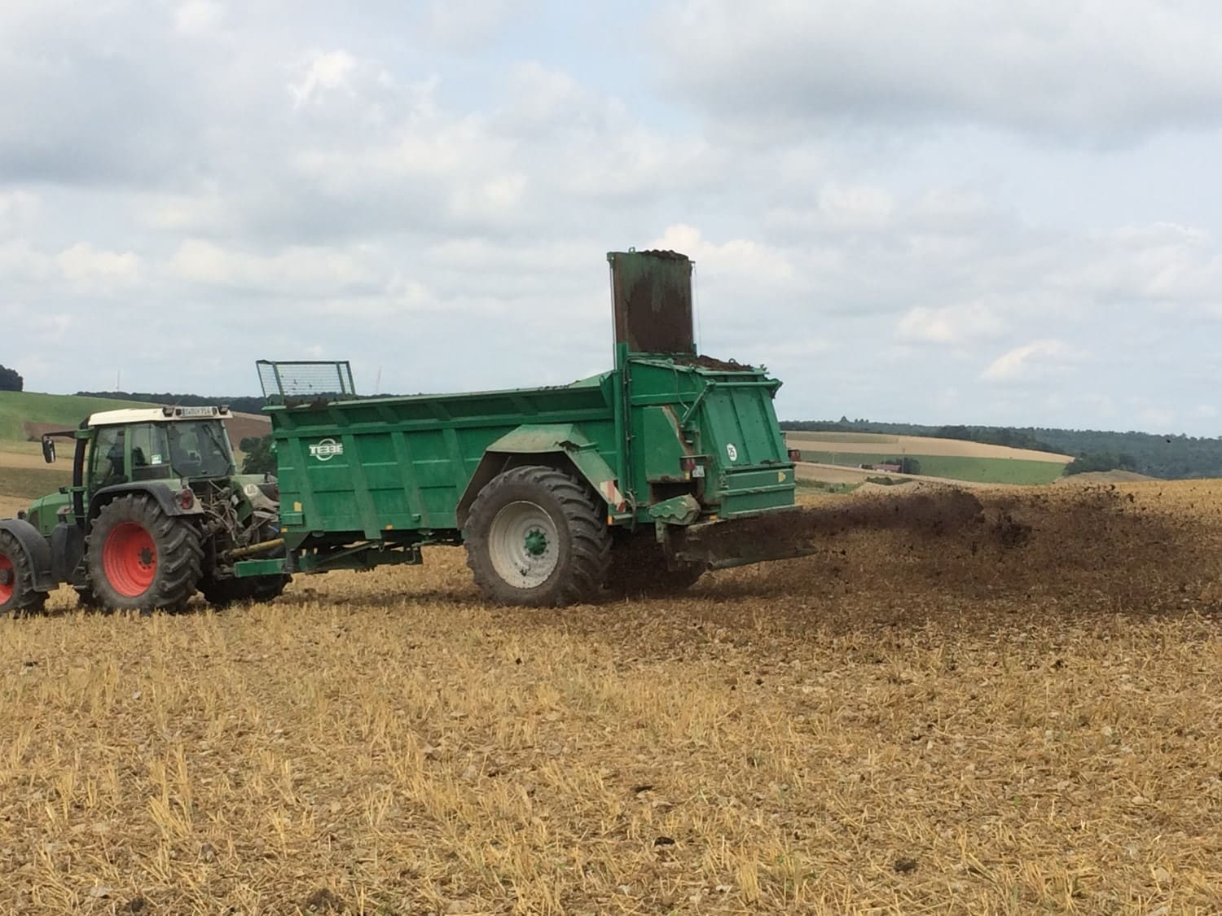

Slide 33
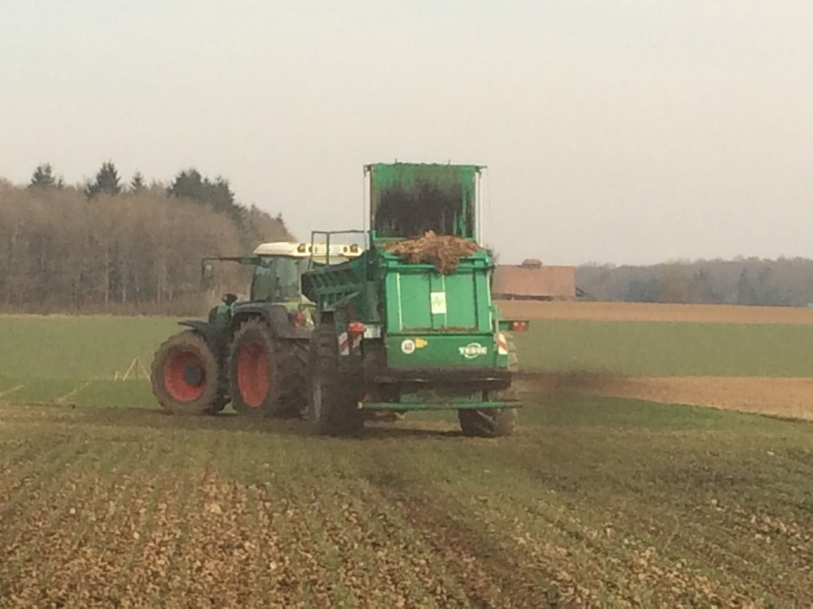

Slide 34
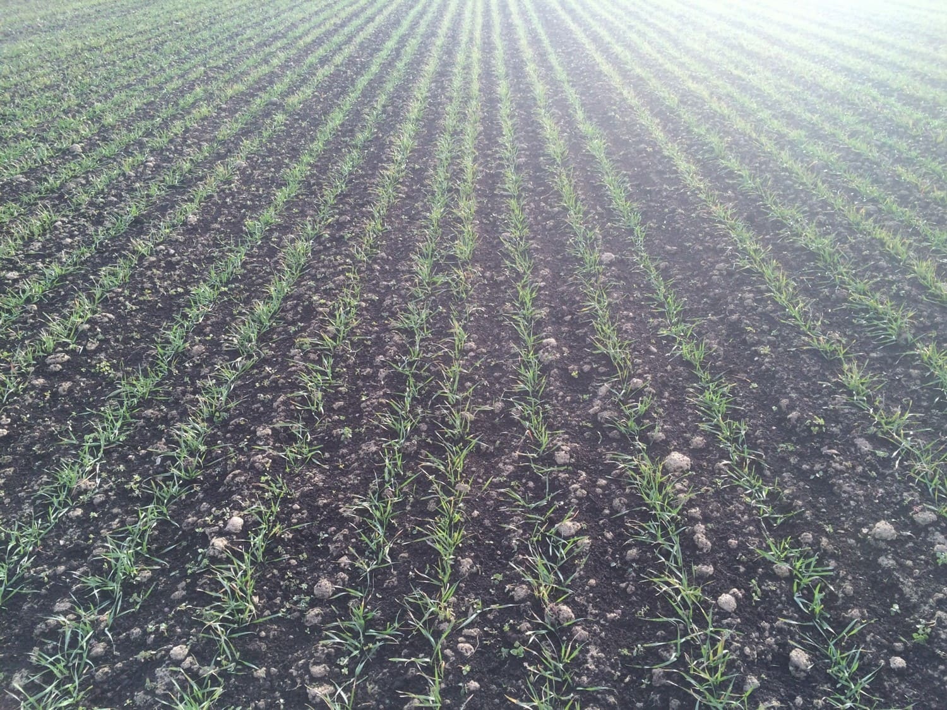

Slide 35
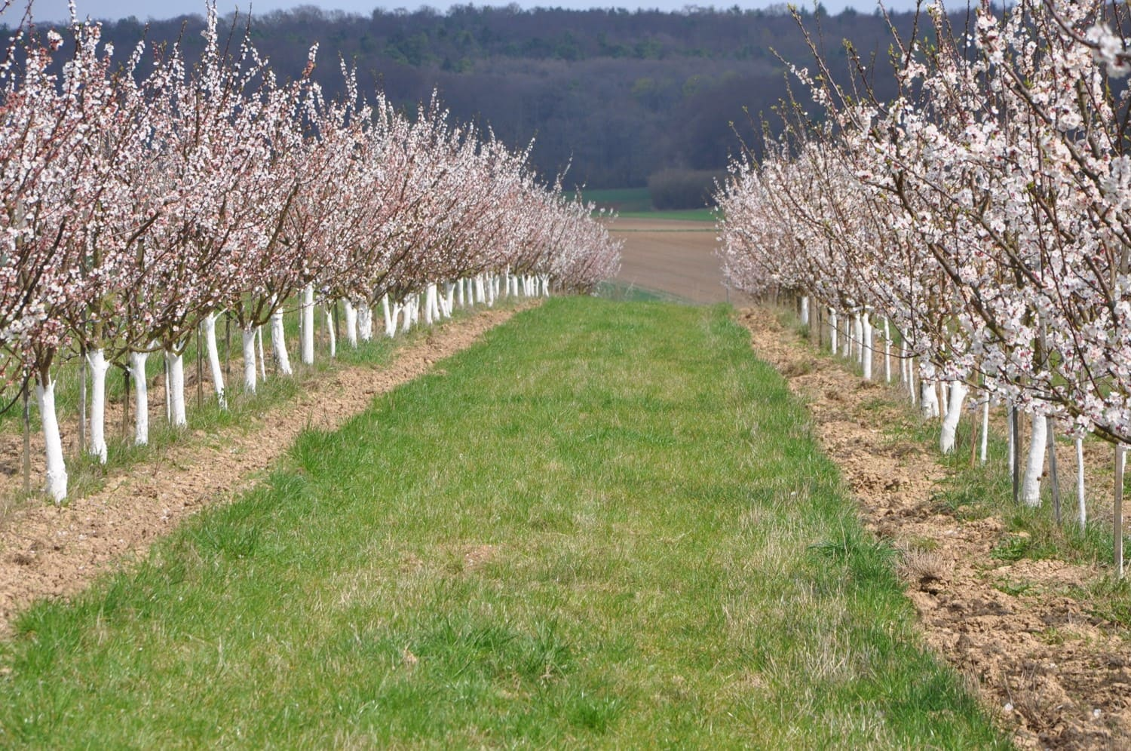

Slide 36
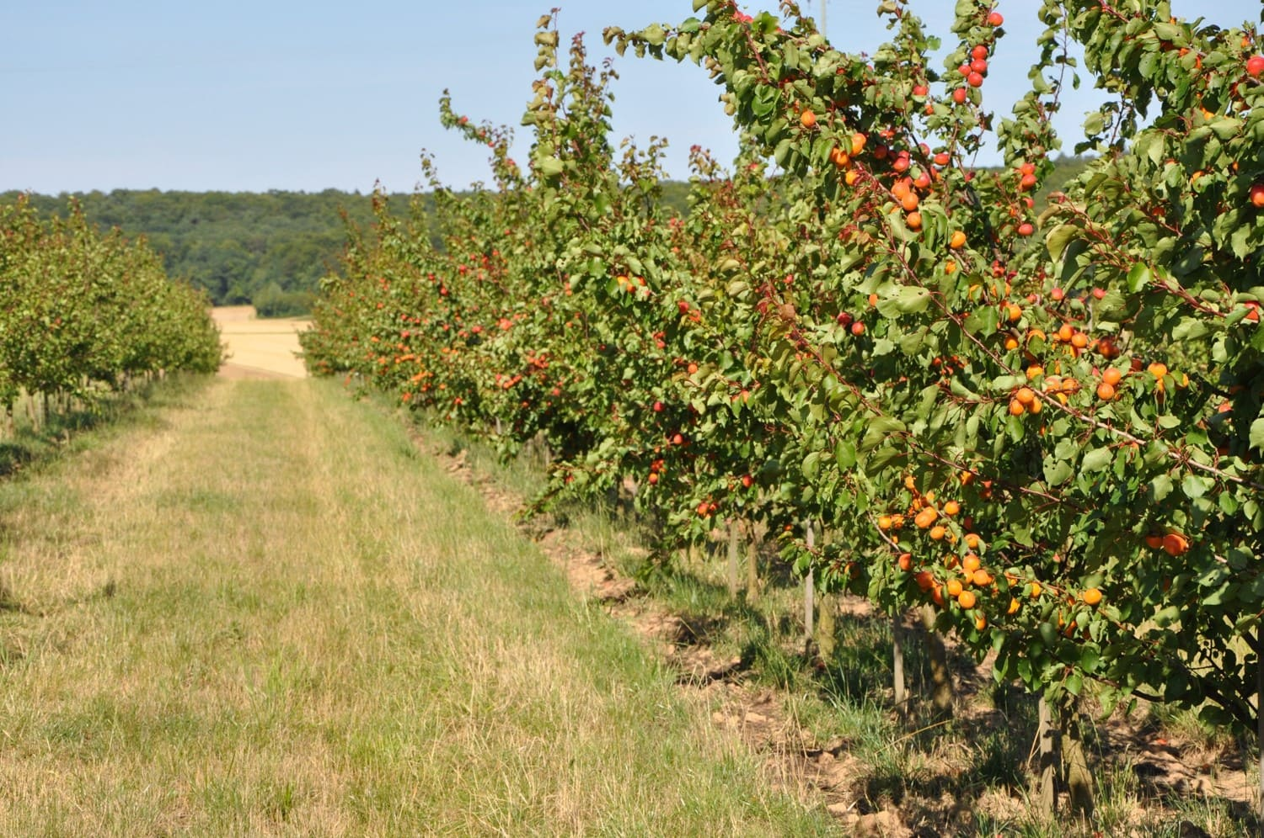

Slide 37
Kosten
Substrat zusammenfahren 9.500 €/a
Aufsetzen und Wenden 8.500 €/a
Ausbringung 20.000 €/a
Menge fertiger Kompost 7000 m³/a
    Kosten/m³ 5,40 €/m³
    Kompostplatte 3,00 €/m³
Gesamtkosten Kompost gestreut 8,40 €/m³

Slide 38
Fazit
Gute Verwertung vom Kleegrasaufwuchs
Gute Verwertung von Nebenprodukten aus der Verarbeitung
Hohe Zufuhr an organischer Substanz
Zufuhr von Nährstoffen über Nebenprodukte
Wirkung des Schalenanteils noch nicht abschließend geklärt (Stickstoffdynamik)
Energieverluste bei Kompostierung noch unbefriedigend

Slide 39
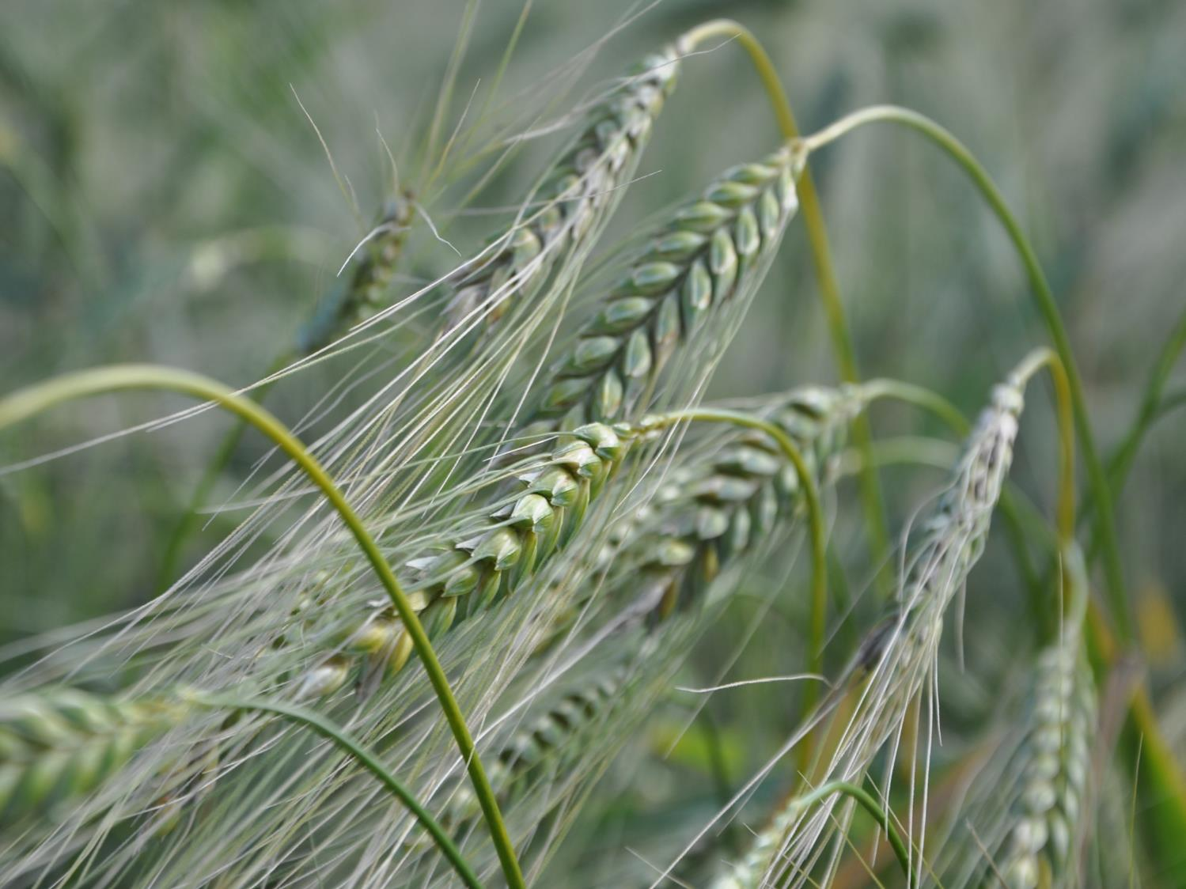
Vielen Dank für Ihre Aufmerksamkeit

